Slide 1
Rotulación de los Alimentos según DS 977/96 Minsal
PARTE I

Slide 2
alimentos envasados

Slide 3
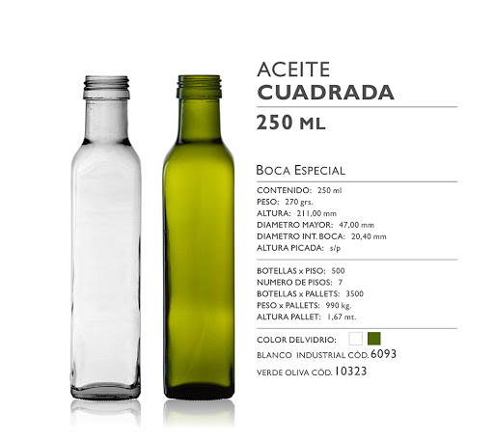

Slide 4
Objetivos de la rotulación
Identificar y diferenciar el producto (nombre, marca y diseño).
- Dar a conocer sus características (tanto generales como nutricionales, tales como ingredientes, componentes, peso, tamaño, entre otros). –
- Entregar indicaciones para su uso y/o conservación, precauciones, nombre del fabricante, procedencia, fecha de fabricación y de vencimiento, etc.

Slide 5
Objetivos de la rotulación
- Ayudar al consumidor/cliente en la selección de alimentos saludables.
Incentivar a la industria/productor a mejorar la calidad nutricional de sus productos. –
Contribuir a facilitar la comercialización de los alimentos a nivel nacional e internacional

Slide 6
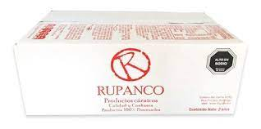

Slide 7
ART. 106 RSA
Rótulo: Marbete, etiqueta, marca, imagen u otra materia descriptiva o gráfica, que se haya escrito, impreso, estarcido, marcado en relieve o hueco grabado o adherido al envase de un alimento
Rotulación: Conjunto de inscripciones, leyendas o ilustraciones contenidas en el rótulo que informan acerca de las características de un producto alimenticio

Slide 8
ART. 106 RSA
Rotulación o etiquetado nutricional: Toda descripción destinada a informar al consumidor sobre las propiedades nutricionales de un producto alimenticio
Publicidad: Toda forma de promoción, comunicación, recomendación, propaganda, información o acción destinada a promover el consumo de un determinado producto

Slide 9
ART. 107 RSA

Slide 10
Rotulación general
Es la información relacionada con la identificación del productor (nombre o razón social, domicilio, etc.), las condiciones productivas (lote, fecha de elaboración, fecha de vencimiento, etc.), y la información propia del producto (nombre del alimento, contenido neto, etc.).

Slide 11
Rotulación nutricional
Comprende toda la información sobre las características nutricionales del alimento. Esta información nutricional tiene componentes obligatorios y otros opcionales.

Slide 12
Componentes obligatorios
DECLARACIÓN DE NUTRIENTES: Es la información sobre el aporte de Energía, Proteínas, Hidratos de Carbono, Grasa, sodio y azúcares totales que contiene el producto alimenticio.

Slide 13
Componentes obligatorios
* DECLARACIÓN DEL SELLO “ALTO EN”: Cuando corresponda. El sello “ALTO EN” es el símbolo blanco y negro que deben rotular los alimentos que superen los límites establecidos para calorías, azúcares totales, sodio y grasas saturadas.

Slide 14
Componente opcionales
PROPIEDADES NUTRICIONALES: Son mensajes en que se destaca el contenido de nutrientes, fibra dietética o colesterol de un alimento, entre otros nutrientes.
* PROPIEDADES SALUDABLES: Son mensajes que relacionan los alimentos o componentes de los alimentos con una condición de salud de las personas

Slide 15
Art. 107 RSA
Nombre del alimento
Contenido neto
Nombre o razón social y domicilio del fabricante, elaborador , procesador o envasador de alimentos nacionales
País de origen
Número y fecha de resolución y de la Seremi de Salud que lo otorga

Slide 16
Art. 107 RSA
Fecha de elaboración o envasado
Fecha de vencimiento
Ingredientes
Información nutricional
Instrucciones para el almacenamiento
Instrucciones para su uso
Nombre y domicilio del importador en alimentos importados

Slide 17
Art. 108 y 109 RSA
Etiqueta adhesiva o sobreimpresión. Autorización
Características de la información: idioma castellano, caracteres visibles, indelebles y fáciles de leer

Slide 18
Rotulación de los alimentos

Slide 19
sobreimpresión

Slide 20
Artículo 110 RSA
.- La rotulación y publicidad de cualquier tipo no deberá contener palabras, ilustraciones y/u otras representaciones gráficas que puedan inducir a equívocos, engaños o falsedades, o que de alguna forma sean susceptibles de crear una impresión errónea respecto a la naturaleza, composición o calidad del producto. Asimismo, no deberán sugerirse ni indicarse efectos terapéuticos, curativos ni posologías.

Slide 21
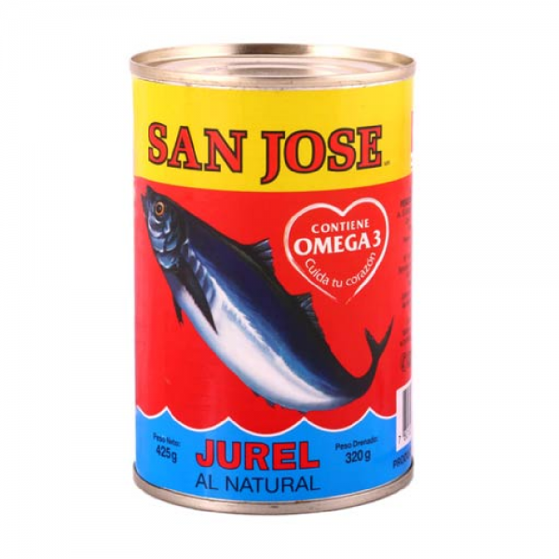
Art. 110 RSA

Slide 22
Art. 110 RSA

Slide 23
Art.110 RSA

Slide 24
Art. 110 RSA

Slide 25
Art. 115 RSA

Slide 26
Información nutricional facultativa

Slide 27
Art. 110 bis RSA

Slide 28
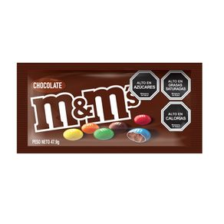
Art. 120 bis RSA

Slide 29
Art. 120 bis RSA

Slide 30
Límites de nutrientes críticos

Slide 32
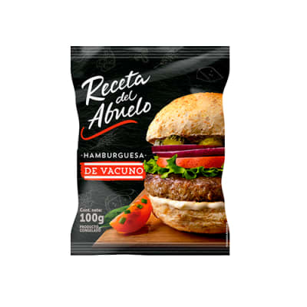
Rotulación de alimentos congelados

Slide 33
Artículo 186 RSA
En la rotulación de los productos alimenticios congelados envasados que se expendan al público en tal condición, se deberá indicar en forma clara y legible la expresión "PRODUCTO CONGELADO", salvo los helados comestibles definidos en el artículo 243.216

Slide 34
Rotulación del producto descongelado
Se deberá indicar en la rotulación del envase del producto descongelado o mediante un cartel junto a los alimentos descongelados que se expendan a granel, la fecha de elaboración original o lote de producción, la fecha de descongelación y la fecha de vencimiento, de acuerdo a la condición actual de producto descongelado.

Slide 35
Rotulación del producto descongelado
Además, en el mismo rótulo o cartel, según corresponda, se deberá indicar en forma clara y legible la expresión "PRODUCTO DESCONGELADO. NO VOLVER A CONGELAR. Excepto los productos de panadería, masas horneadas o fritas.
Asimismo, deberán ser informadas en el envase las nuevas condiciones de almacenamiento del producto descongelado.

Slide 36
Rotulación de carnes
Las carnes envasadas, sin perjuicio de cumplir con los requisitos generales de rotulación, deben contener la siguiente información:
Carnes molidas deberán declarar la especie de animal que proceden, el contenido de grasa (no mayor a 10%)

Slide 37
Rotulación de carnes
Carne marinada, debe destacarse en la rotulación con caracteres visibles su condición
Informar % de marinado en relación al peso total del producto. “Marinado al x %” o “Contiene hasta un x % de marinado”
Carnes distintas al bovino deberán identificar claramente la especie que se trata

